Slide 1

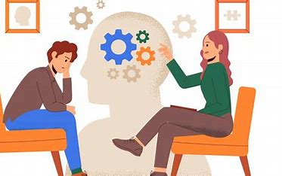
KONSEP TERAPI MODALITAS

Slide 2

Permasalahan umum
Koping individu tidak efektif
Harga diri rendah
Gangguan persepsi sendori :Halusinasi
Isolasi social
Defisit perawatan diri
Resiko perilaku kekerasan
Gangguan proses pikir:Waham
Resiko bunuh diri
Apakah bisa dengan obat saja??

Slide 3
KOMUNIKASI TERAPEUTIK
TERAPI FISIK & FARMAKOLOGI
KRISIS
AKUT
MAINTENANCE
HEALTH PROMOTION

Slide 4
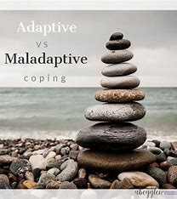
Pengertian Terapi Modalitas ( Perko & Kreigh, 1988)
Terapi yang diberikan dalam upaya mengubah perilaku mal adaptif menjadi perilaku adaptif
Suatu sistem terapi psikis yang keberhasilannya sangat tergantung pada adanya komunikasi atau perilaku timbal balik antara pasien dan terapis

Slide 5
PRINSIP PELAKSANAAN
Perawat sebagai terapis menjadikan potensi yang dimiliki pasien sebagai titik tolak terapi atau penyembuhan

Slide 6
DASAR PEMBERIAN TERAPI MODALITAS
( Azas Psikodinamika dan Psikososial )
Gangguan jiwa tidak merusak seluruh kepribadian atau perilaku manusia
Tingkah laku manusia selalu dapat diarahkan dan dibina ke arah kondisi yang mengandung reaksi (respons yang baru)
Tingkah laku manusia selalu mengindahkan ada atau tidak adanya faktor-faktor yang sifatnya menimbulkan tekanan sosial pada individu sehingga reaksi indv tersebut dapat diprediksi (reward dan punishment )

Slide 7
Lanjutan….
Terapi modalitas adalah proses pemulihan fungsi fisik, mental, emosional, dan sosial ke arah keutuhan pribadi yang dilakukan secara holistik

Slide 8
JENIS TERAPI MODALITAS
Terapi individual
Terapi lingkungan ( milleau terapi )
Terapi Biologi atau terapi somatic
Terapi kognitif
Terapi keluarga
Terapi kelompok
Terapi Perilaku
Terapi bermain

Slide 9
TERAPI INDIVIDUAL
Hubungan terstruktur yang dijalin antara perawat – klien untuk merubah klien
Untuk mengembangkan pendekatan unik penyelesaian konflik, meredakan penderitaan emosional, mengembangkan cara yang cocok untuk memenuhi kebutuhan
Melalui 3 fase yang overlap ( orientasi, kerja dan terminasi )
Sebagai contoh : Terapi Menghardik kendali halusinasi

Slide 10
Pelaksanaan terapi individu
Disesuaikan dengan jenis diagnosa keperawatan yang ditemukan
Contoh: Pada pasien halusinasi: Mengajari pasien memutuskan halusinasinya dengan cara menghardik, berbicara dengan orang lain, mengerjakan kegiatan terjadwal dan pemberian obat

Slide 11
TERAPI LINGKUNGAN
Perawat menggunakan semua lingkungan rumah sakit dalam arti terapeutik
Perawat memberi kesempatan tumbuh dan berubah perilaku dengan memfokuskan pada nilai terapeutik dalam aktivitas dan interaksi
Memberi kesempatan dukungan, pengertian, berkembang sebagai pribadi yang bertanggung jawab .

Slide 12
Lanjutan ……
Klien dipaparkan pada peraturan, harapan, tekanan peer, dan interaksi sosial.
Perawat mendorong komunikasi dan pembuatan keputusan, meningkatkan harga diri, belajar ketrampilan dan perilaku baru.
Tujuan : memampukan klien dapat hidup di luar lembaga yang diciptakan melalui belajar kompetensi yang diperlukan untuk beralih dari rumah sakit ke komunitas.

Slide 13
Lingkungan Rumah sakit
Lingkungan sementara dimana pasien dapat dipersiapkan dari lingkungan rumah sakit ke lingkungan rumah tinggalnya.

Slide 14
TERAPI BIOLOGIS
Didasarkan pada model medikal : memandang gangguan jiwa sebagai penyakit
Tekanan: pengkajian spesifik dan pengelompokan gejala dalam sindroma spesifik.
Perilaku abnormal akibat penyakit atau organisme tertentu dan akibat perubahan tertentu.
Jenisnya: medikasi psikoaktif, intervensi nutrisi, fototerapi, ECT ,bedah otak

Slide 15
Psikofarmaka
Salah satu terapi somatic gangguan jiwa
Didasarkan pada model medical dimana gangguan jiwa dipandang sebagai penyakit

Slide 16
TERAPI KOGNITIF
Strategi memodifikasi keyakinan dan sikap yang mempengaruhi perasaan dan perilaku klien
Proses : membantu mempertimbangkan stressor dan mengidentifikasi pola pikir dan keyakinan yang tidak akurat
Fokus asuhan : reevaluasi ide, nilai, harapan dan memulai menyusun perubahan kognitif

Slide 17
Tujuan Terapi Kognitif
Mengembangkan pola pikir yang rasional
Menggunakan pengetesan realita
Membantu perilaku dengan pesan internal
Intervensi :
Mengajar substitusi pikiran
Penyelesaian masalah
Memodifikasi percakapan diri negatif

Slide 18
Pelaksanaan terapi kognitif
Mengajarkan untuk mensubstitusikan pikiran pasien, belajar menyelesaikan masalah dan memodifikasi percakapan diri negatif.

Slide 19
TERAPI KELUARGA
Seluruh keluarga disertakan sebagai unit penanganan
Semua masalah keluarga diidentifikasi dan kontribusi dari masing-masing anggota terhadap masalah yang dialami
Terdiri 3 fase : Fase 1 ( perjanjian ), fase 2 ( kerja ) dan fase 3 ( terminasi )
Tujuan : meningkatkan fungsi keluarga

Slide 20
Pelaksanaan terapi keluarga
Keluarga diharapkan dapat mempertahankan perawatan yang berkesinambungan
Keluarga dipersiapkan juga untuk memberikan perawatan pasien selama di rumah

Slide 21
Pelaksanaan psikoedukasi anggota keluarga
Terapis berusaha merubah pola interaksi diantara anggota keluarga

Slide 22
Terapi kelompok
Perawat berinteraksi dengan sekelompok klien secara teratur
Tujuan : meningkatkan kesadaran diri, meningkatkan hubungan interpersonal, merubah perilaku maladaptif
Ada 3 tahap : tahap pemulaan, fase kerja dan tahap terminasi

Slide 23
TERAPI PERILAKU
Premis : perilaku dipelajari, perilaku sehat dapat dipelajari dan disubsitusi dari perilaku tidak sehat
Tehnik dasar terapi perilaku :
Role model
Kondisioning operan
Disensitiasi sistematis
Pengendalian diri
Terapi aversi ( reflek kondisi )

Slide 24
Pelaksanaan
Memberikan penghargaan kepada pasien terhadap perilaku positif yang telah dilakukan pasien
Mengajari pasien cara makan yang baik dan benar
Pasien mempelajari melalui praktik dan meniru perilaku adaptif

Slide 25
TERAPI BERMAIN
Premis : anak-anak akan berkomunikasi dengan baik melalui permainan dari pada dengan kemampuan verbal
Perawat dapat mengkaji tingkat perkembangan, status emosional, hipotesa diagnostik, intervensi terapeutik

Slide 26
PRINSIP TERAPI BERMAIN
Terapis membina hubungan yang hangat
Merefleksikan perasaan anak
Mempercayai anak dapat menyelesaikan masalah
Interpretasi perilaku anak
Indikasi : anak depresi, anak cemas, anak abuse, dewasa dengan stres pasca trauma.

Slide 27
Terapi mainan
Prinsip Terapi Bermain
Mempercayakan anak bahwa anak dapat menyelesaikan masalahnya

Slide 28
Terapi Musik
Terapi musik adalah proses interpersonal yang menggunakan musik untuk terapi aspek-
fisik, emosional, mental, sosial, estetika, dan spiritual untuk membantu pasien dalam meningkatkan atau mempertahankan kesehatan mereka, membantu mencapai perubahan spesifik dalam perilaku, perasaan dan fisiologi (Dochterman & Bulechek, 2004; Richman S, 2010).

Slide 29
Salah satu yang paling awal menyebutkan terapi musik adalah Al-Farabi, yang menggambarkan efek terapi musik di jiwa.
Pada abad ke-17, sarjana Robert Burton dalam The Anatomy of Melancholy berpendapat bahwa musik dan tari sangat penting dalam mengobati penyakit mental, terutama melankoli.
Dr Michael J. Crawford (2006) dan koleganya juga menemukan bahwa terapi musik membantu pasien skizofrenia.

Slide 30
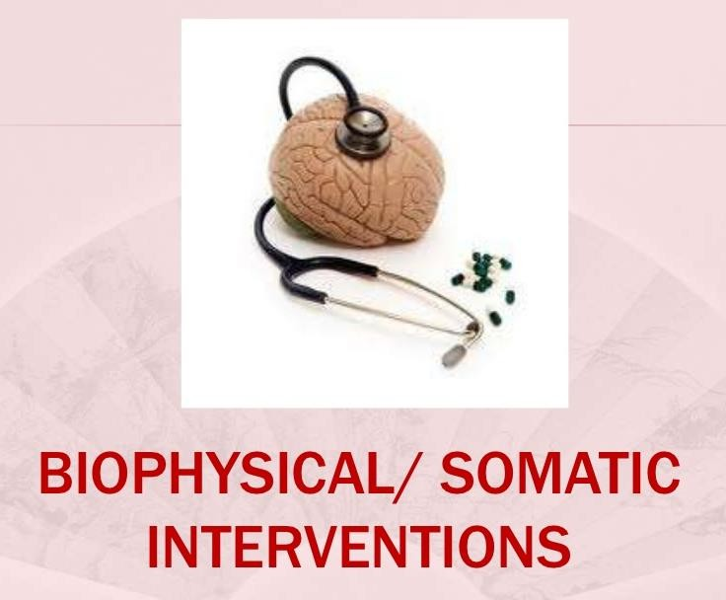

Slide 31
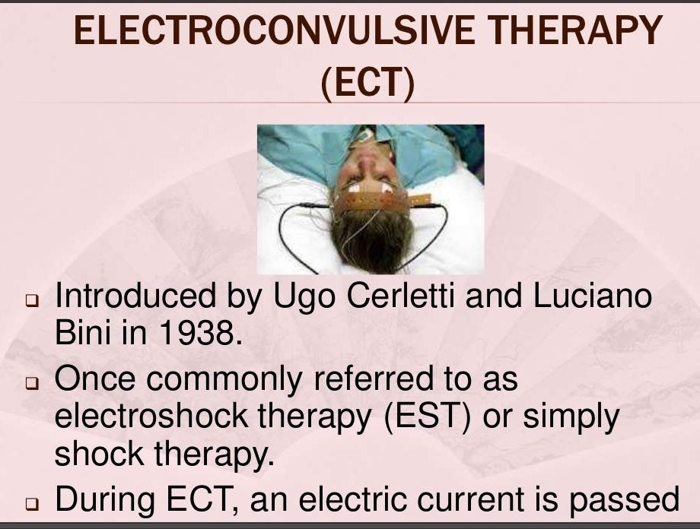

Slide 32
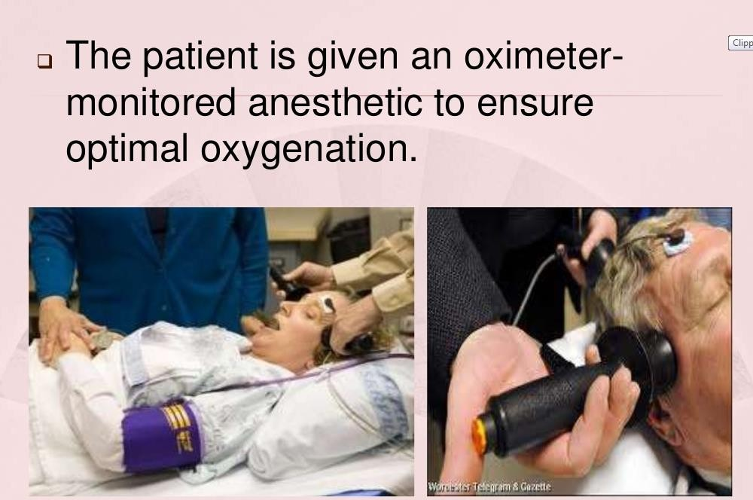

Slide 33
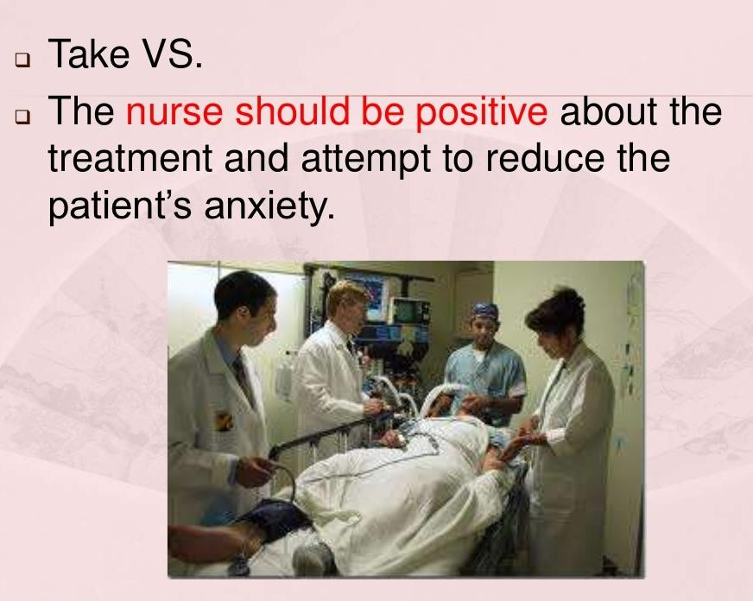

Slide 34
ECT (Elektro Counvulsy Therapi )
ECT (Elektro Counvulsy Therapi ) merupakan suatu tindakan memberikan aliran listrik untuk menimbulkan kejang.
ECT merupakan terapi tambahan untuk pasien psikiatri terutama untuk gangguan depresi berat, obsesif kompulsif, skizofrenia dan gangguan bipolar.

Slide 35
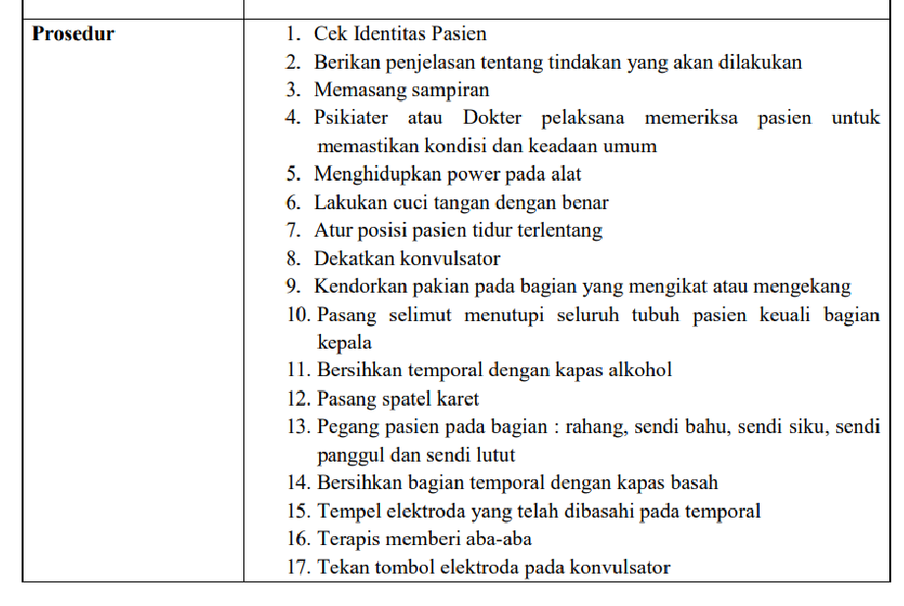
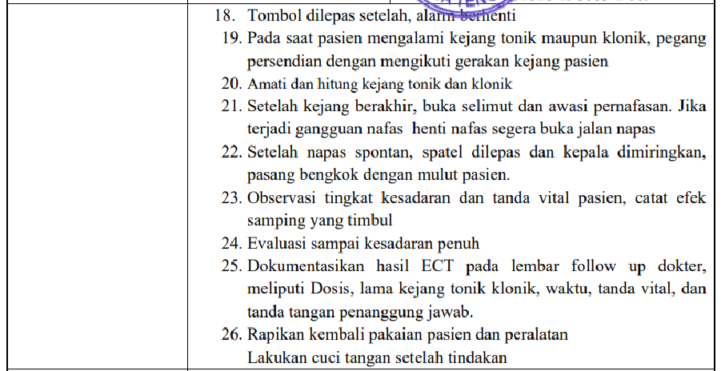

Slide 36
ECT
ECT (Elektro Counvulsy Therapi ) merupakan suatu tindakan memberikan aliran listrik untuk menimbulkan kejang.
ECT merupakan terapi tambahan untuk pasien psikiatri terutama untuk gangguan depresi berat, obsesif kompulsif, skizofrenia dan gangguan bipolar.

Slide 37
Apakah tujuan pelayanan terapi okupasi ?
1. Meningkatkan kemandirian pasien dalam mengerjakan AKS (Aktivitas Kehidupan Sehari-hari)
2. Meningkatkan kemandirian pasien dalam produktivitas/bekerja
3. Meningkatkan kemandirian pasien dalam leisure/pemanfaatan waktu luang

Slide 38
Okupasi Terapi menangani berbagai ketrampilan, diantaranya:
1. Merawat diri sendiri, seperti toilet training, memakai baju, menggosok gigi, menyisir rambut.
2. Kemampuan Motorik Halus, seperti kemampuan memegang pensil
3. Kemampuan Motorik Kasar, seperti berjalan, menaiki tangga, atau naik sepeda
4. Kemampuan Persepsi. Seperti membedakan warna, bentuk dan ukuran besar-kecil
5. Kepekaan Tubuh Terhadap Diri Sendiri, seperti rambut menempel di kepala atau lengan ada di samping badan bagian atas
6. Kemampuan Visual untuk membaca dan menulis

Slide 39
Terapi Rehabilitasi
Terapi rehabilitasi merupakan tindakan sosial, edukasi, perilaku untuk meningkatkan fungsi kehidupan orang dengan gangguan jiwa (ODGJ) dan berguna untuk proses penyembuhan.
Berbagai tindakan berupa terapi yang dikemas berguna untuk meningkatkan fungsi hidup ODGJ secara optimal sehingga mereka dapat hidup, belajar dan bekerja di lingkungan masyarakat.
Tujuan dilakukan terapi rehabilitasi ini adalah mengupayakan ODGJ untuk mampu melakukan aktivitas kehidupan sehari-hari secara mandiri yang terdiri dari keterampilan hidup (living skills), keterampilan belajar (learning skills) dan keterampilan bekerja (working skills).
Terapi Rehabilitasi dapat meningkatkan keterampilan dan memberdayakan pasien gangguan yang sudah mandiri sehingga produktif kembali serta kualitas hidup semakin meningkat.

Slide 40
Terimakasih

